Slide 1
routing simulation
2015级计算机网络课程项目
15331344 薛明淇
15331348 颜泽鑫
15331371 姚志立
15331373 叶佳全

Slide 2
需求分析

Slide 3
分别使用：
类Distance-Vector（DV）路由协议
类Link-State（LS）路由协议
带中控系统的类LS路由协议
在应用层模拟一个路由系统，路由系统S满足要求R，R的描述大致为：
S可抽象为一个带权的无向图，其中”主机”为”节点”，”主机"之间的逻辑链路"为"边"，"主机之间的消息传递代价"为"边权"
S中的任意一个节点可以选择另一个相对其可达的目标节点发送消息M，目标节点可以完整接收M
S稳定时，S为节点的消息传递选择的路径边权和需要是所有可能路径中最小的（之一）
在S运行时，可以向S中添加节点，并添加与新节点相关的边，产生一个新系统S’，S’满足R
在S运行时，可以从S中删除节点，并删除所有与之相关的边，产生一个新系统S’，S’满足R

Slide 4
实现

Slide 5
语言选择：python3
依赖环境：
python >= 3.5
pip3
pip package若干
github仓库：https://github.com/VinaLx/routing-simulation

Slide 6
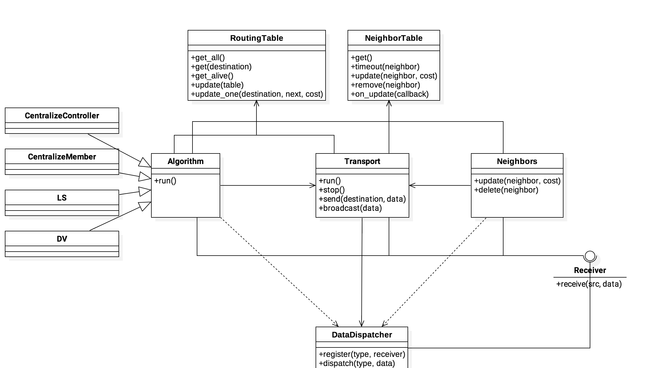
大体模块结构

Slide 7
RoutingTable是全局单例的路由表，逻辑上内容是目标主机到下一跳主机的映射。因此可以通过RoutingTable.get以及其它方法来查询路由表内部封装的信息。
Transport负责封装底层的数据传输，Transport.send将各模块的结构化数据包装为数据包并且序列化，查询RoutingTable确定下一跳主机进行传输。下一跳节点的Transport收到消息并进行反序列化后，将接收到的data和type共同交给DataDispatcher进行处理。
DataDispatcher负责分派Transport接收到的数据给各个模块，各个模块在初始化阶段向DataDispatcher.register注册回调，在DataDispatcher收到数据后，根据type查找登记过的receiver，将data进行分发。

Slide 8
不同的Algorithm负责实现不同的路由协议的算法部分，例如DV协议，Algorithm会定期通过Transport向其它主机发送自身的路由信息，并且在通过DataDispatcher接收到邻居的路由信息后，对RoutingTable进行更新。其它算法类似，通过算法自身内部的逻辑，对路由表进行更新。
NeighborTable保存邻居的状态，逻辑上为邻居主机到代价的映射，在邻居内容更新时，NeighborTable会通知自己的观察者（这里唯一的观察者是算法，所有的算法都需要在邻居状态变化时对应地更新路由表）。
Neighbors负责管理当前主机的邻居状态，以及实现了主动添加、更新、删除邻居的协议逻辑，大致是在Neighbors.update以及Neighbor.delete调用后，通过与邻居的握手来完成邻居状态的变化。对于宕机主机的发现，由Algorithm通过逻辑实现。

Slide 9
主机名解析服务(HNS)
由于在程序的绝大部分我们关心的只是系统中主机和主机的逻辑关系，主机只需要有自己的逻辑标识即可，所以我们希望把主机的标识（主机名）和主机的网络地址分离开，只在传输数据的过程中，需要获取到主机名对应的网络地址，其他时候均可以完全使用主机名来操作。
HNS相对于主机而言，在逻辑上是永久存在的。在主机启动时，需要指定当前主机使用的HNS的地址，Transport会在启动时向HNS登记自身的主机和网络地址，之后加入系统的主机就可以在HNS上获知当前主机的存在。在Transport传输数据时，接收的destination为主机名，因此它需要先向HNS查询该主机名对应的网络地址来进行数据的传输，如果无法查询到主机的地址，那么无法进行数据的发送。
除了Transport以外，程序的其它模块不需要知道HNS的存在。

Slide 10
顶层模块
顶层模块通过接受当前主机的配置来初始化下层模块，并且利用下层模块为Controller和view提供接口。
配置包含的项目大致有：
自身的主机名 hostname
自身的监听地址 self_addr
使用的HNS的地址 hns_addr
提供给Algorithm的主机超时时间 dead_timeout
提供给Algorithm的路由表更新/信息发送间隔 update_interval
如果使用的是中心化算法，中控系统的主机名 controller_hostname

Slide 11
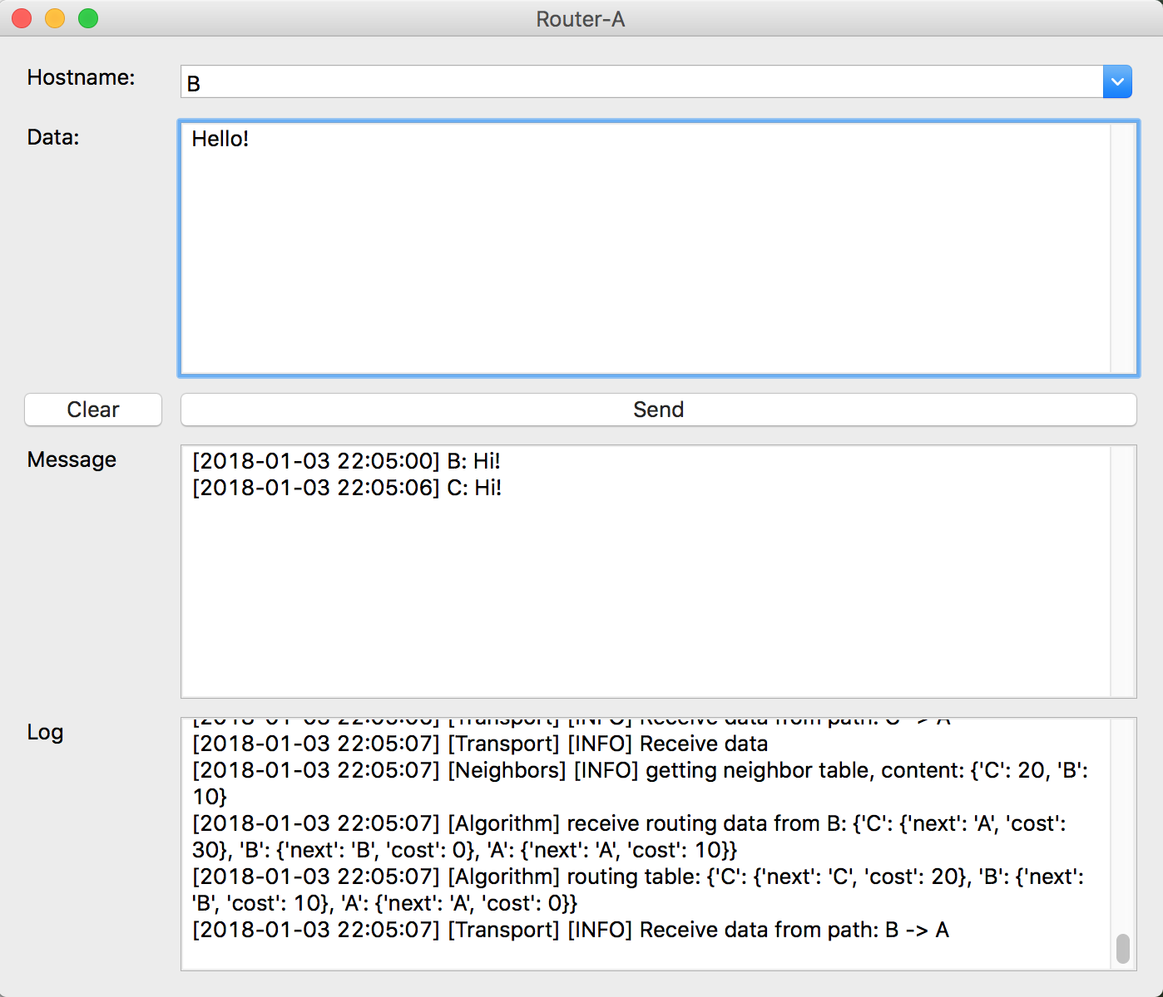
UI
UI提供的功能：
启动时加载配置文件
添加、更新、删除邻居状态
向系统中主机发送信息
接收系统中其它主机的信息
查看各模块debug信息
查看当前主机路由表
查看当前主机邻居状态表
…
UI主界面

Slide 12
运行测试

Slide 13
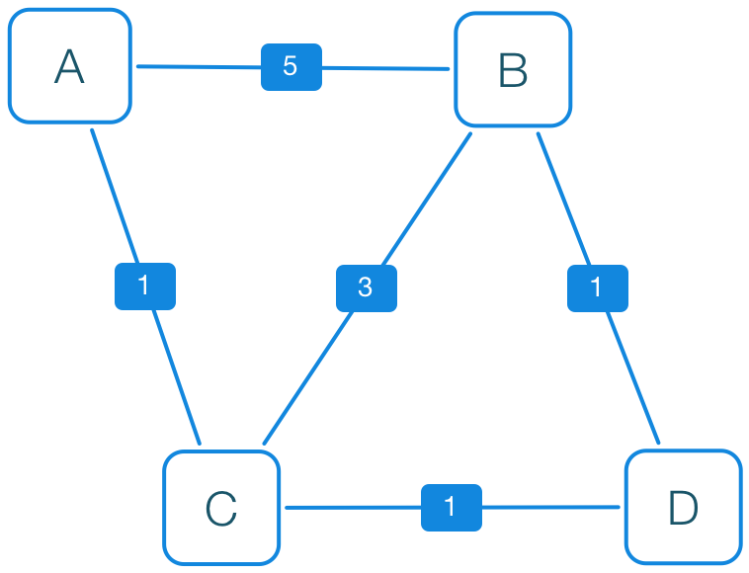
测试场景
测试拓扑如右图所示
1. 系统起始状态
拓扑中仅有A与B两台主机，它们之间的代价为5。从A发送消息给B可以成功发送。
2. 加入C，指定A与B为邻居，代价分别为1与3
等待系统稳定。查看A路由表，应当看到A到B下一条主机为C，从A发送数据给B，路径应当为 A → C → B
3. 加入D，指定B与C为邻居，代价均为1
等待系统稳定。查看A路由表，应当看到A到B下一跳主机为C，从A发送数据给B，路径应当为 A → C → D → B
4. 删除节点D
等待系统稳定。从A发送数据给B，情况应当与步骤2相同
5. 删除节点C
等待系统稳定。从A发送数据给B，情况应当与步骤1相同

Slide 14
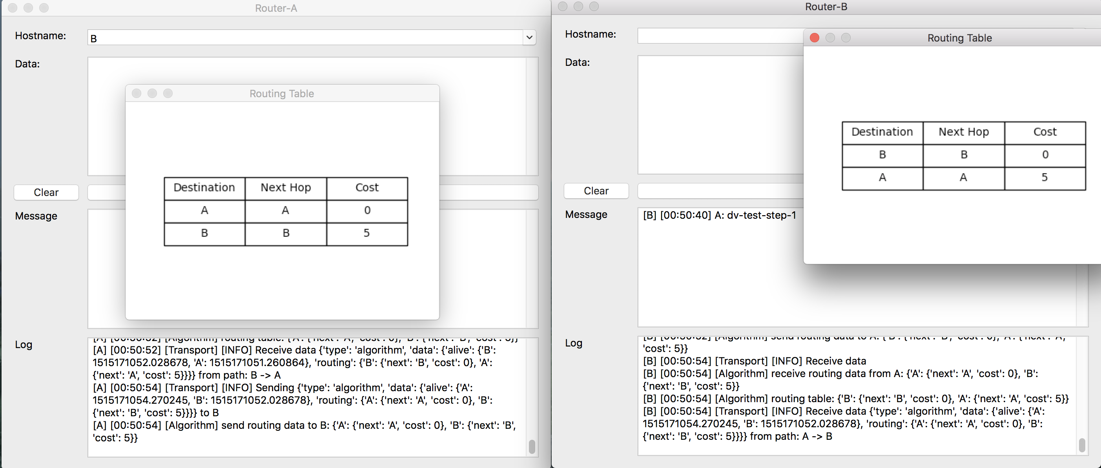
DV 步骤1

Slide 15
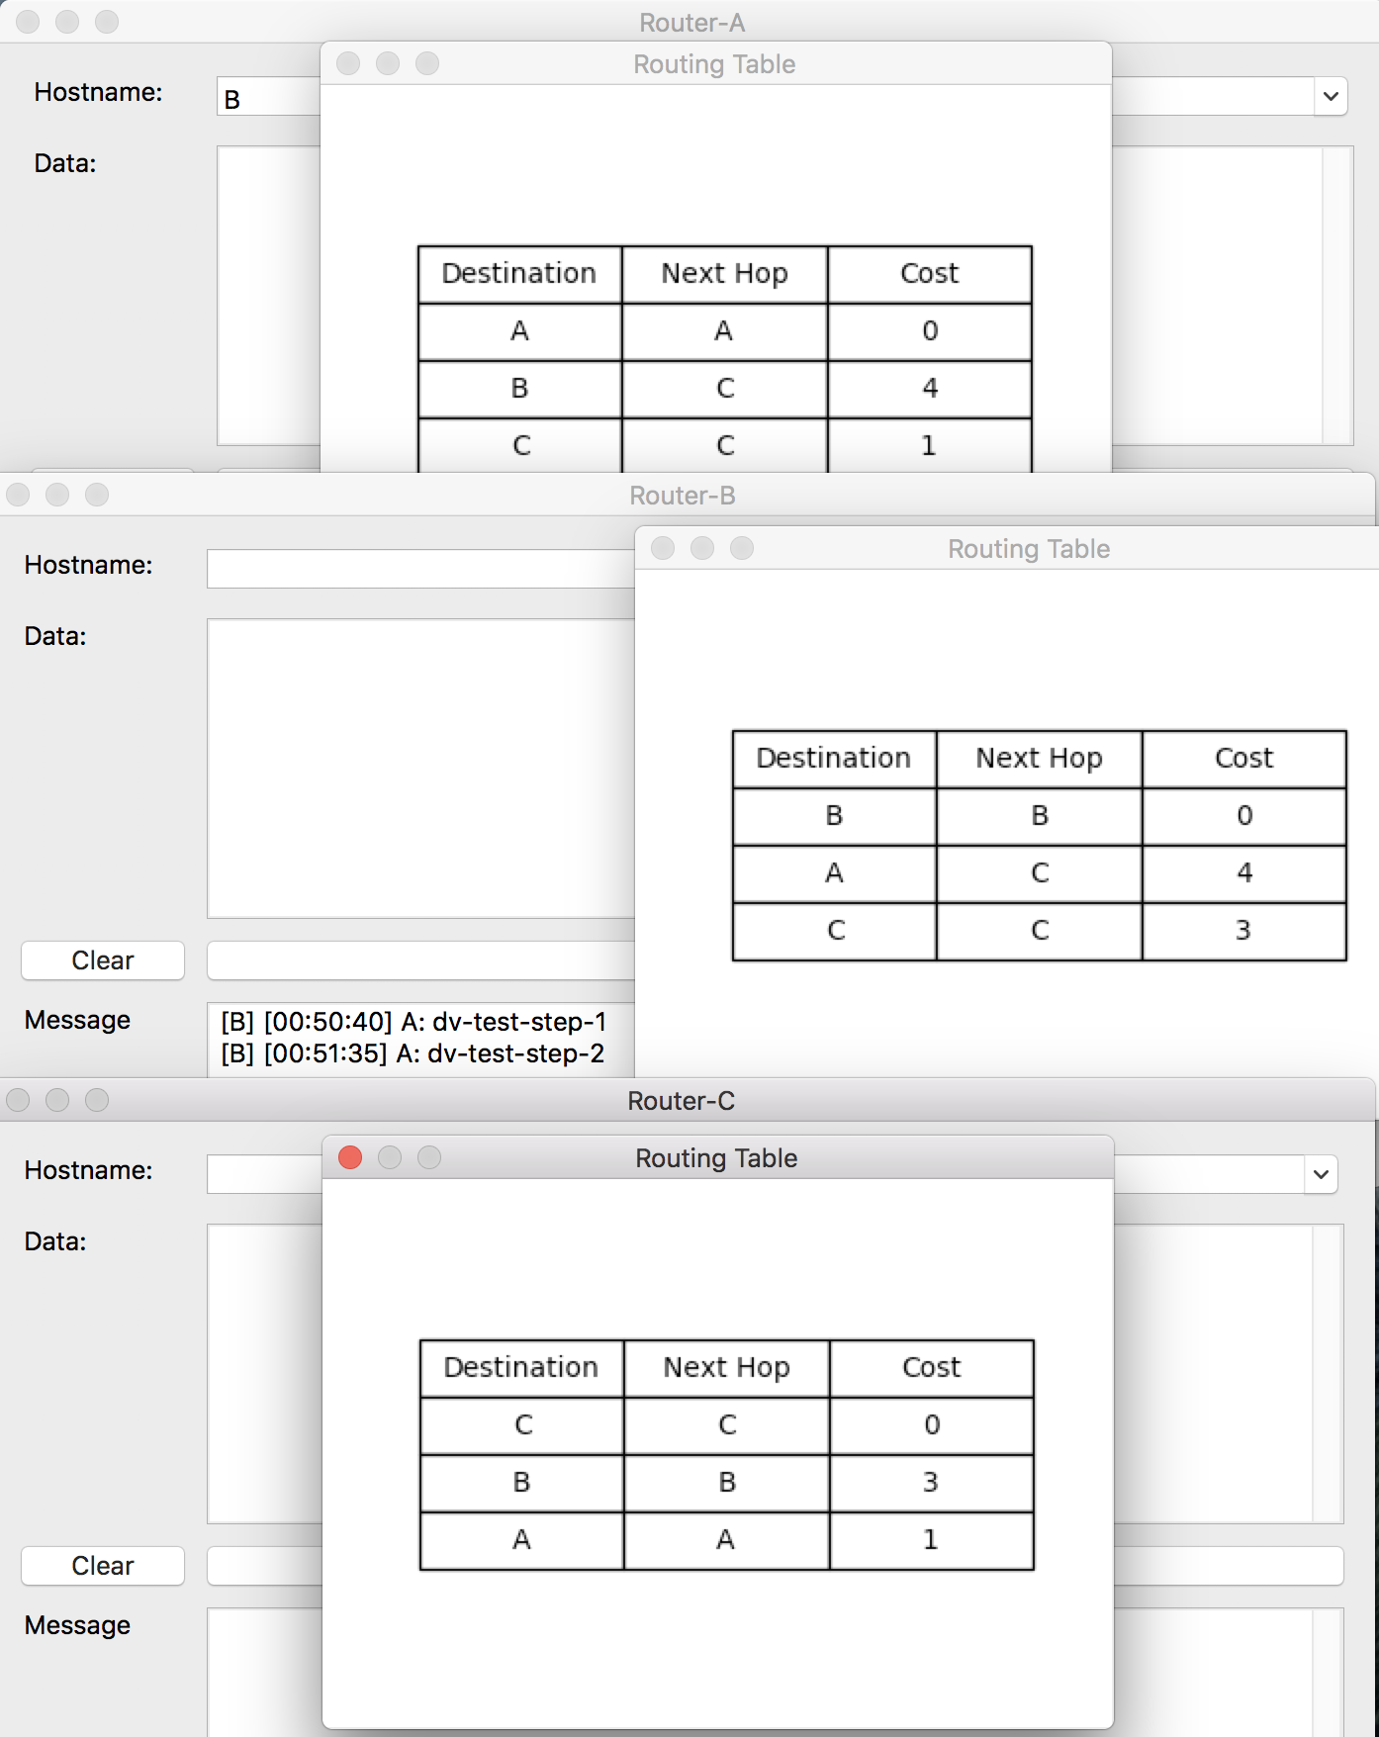
DV 步骤2

Slide 16
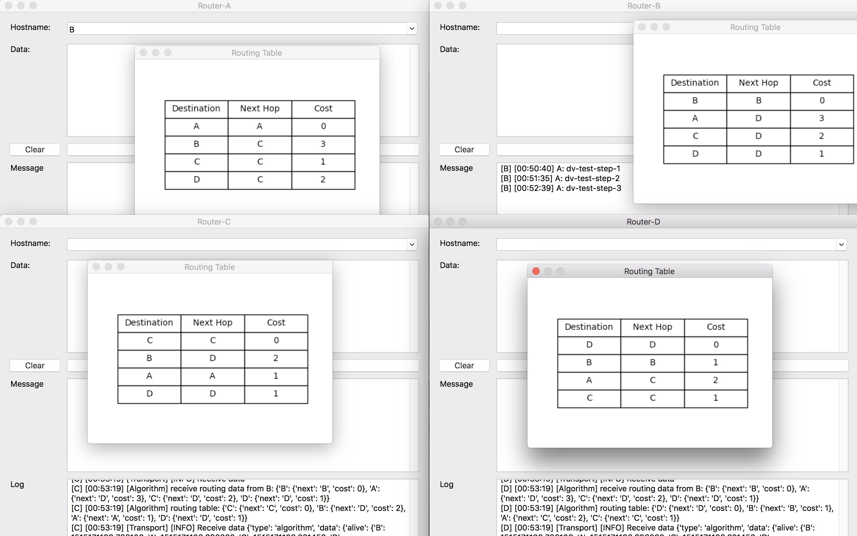
DV 步骤3

Slide 17
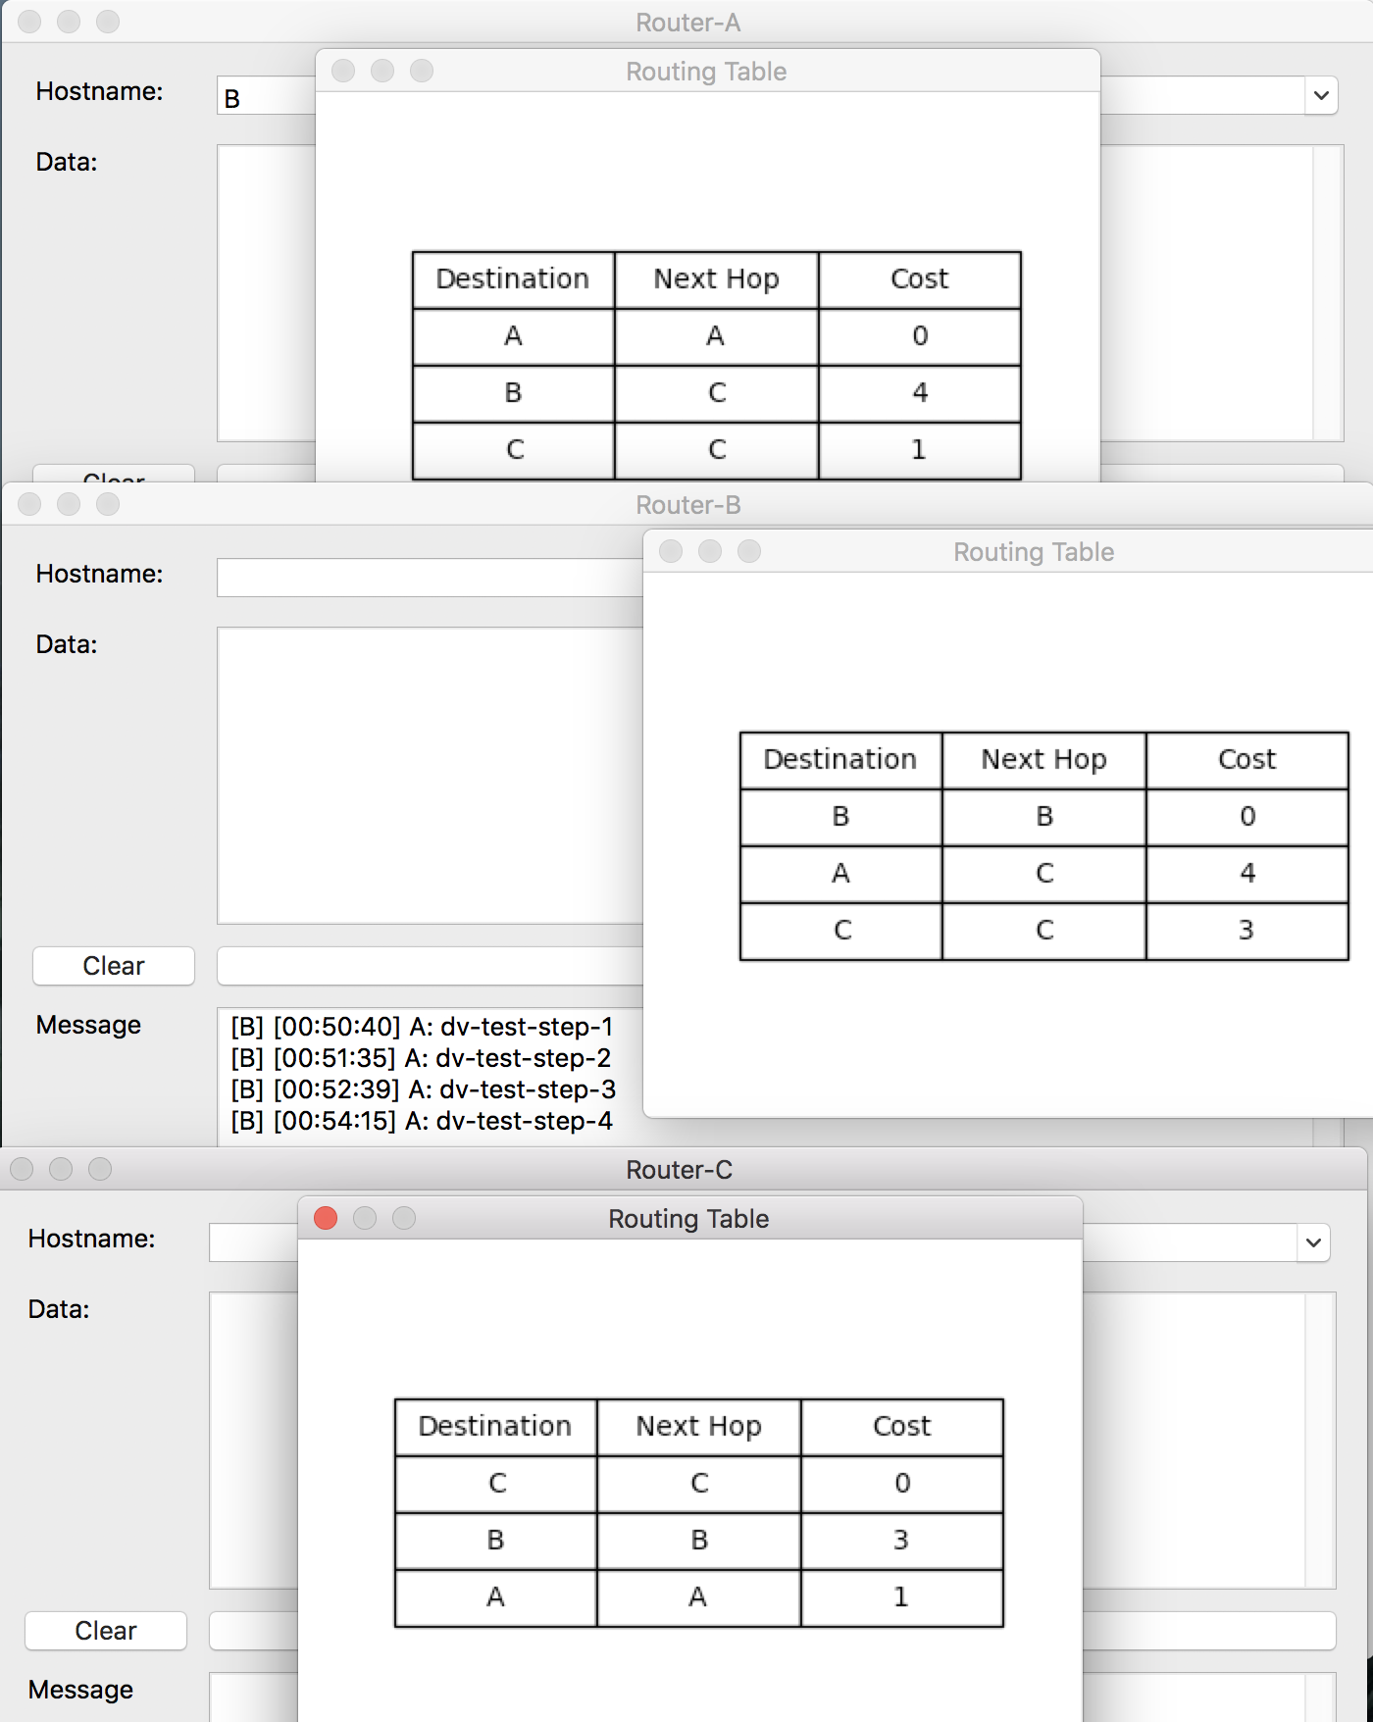
DV 步骤4

Slide 18
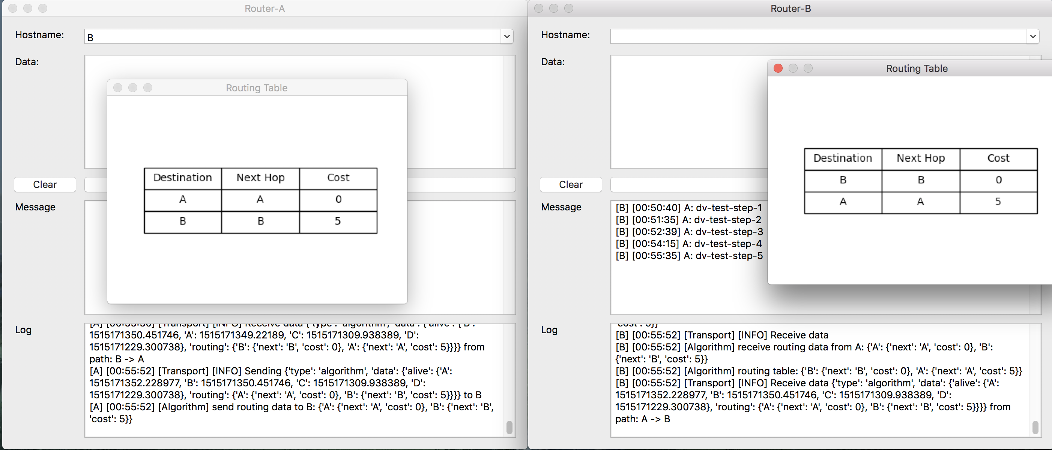
DV 步骤5

Slide 19
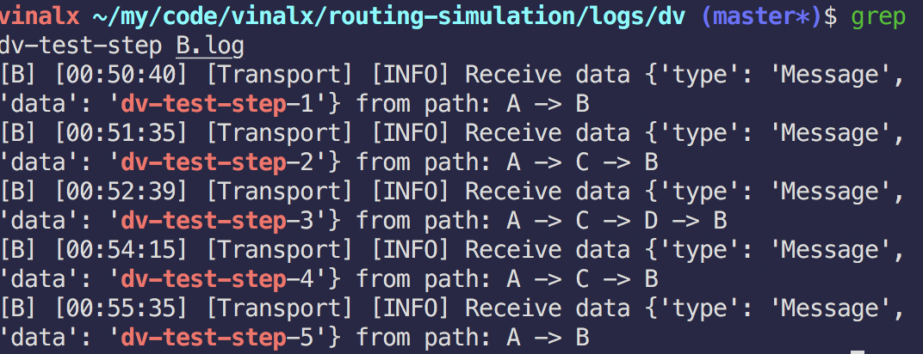
DV 路径验证

Slide 20
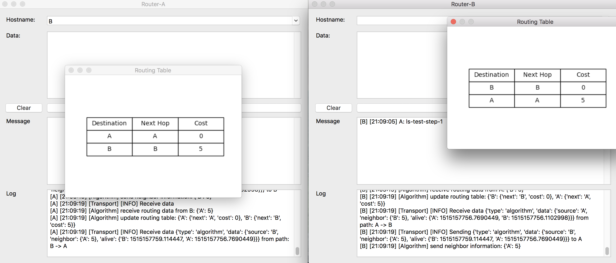
LS 步骤1

Slide 21
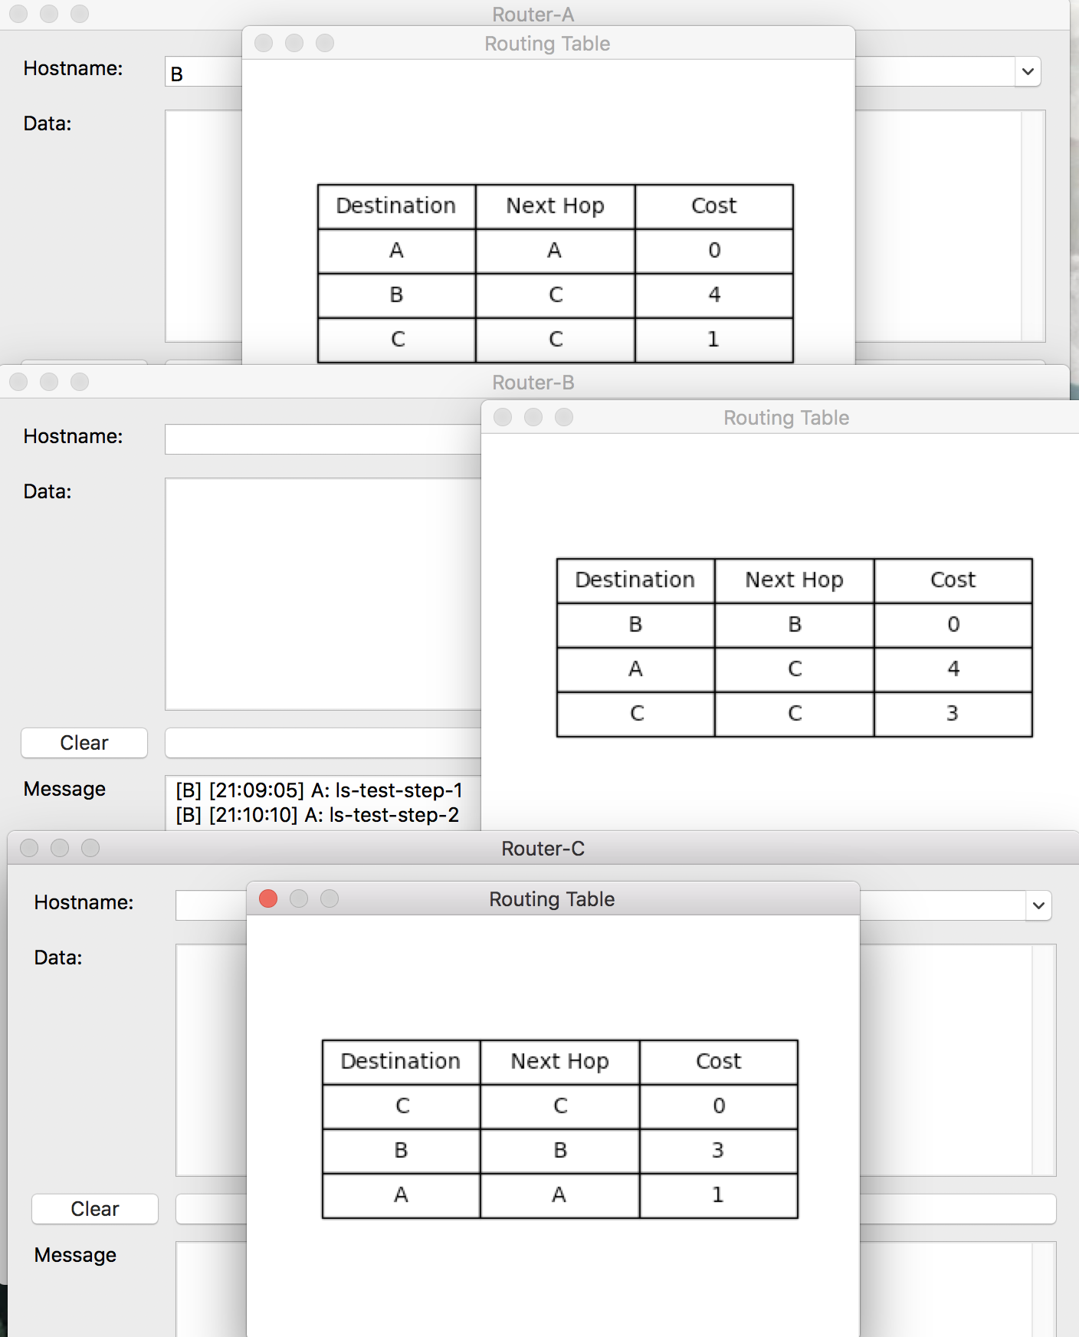
LS 步骤2

Slide 22
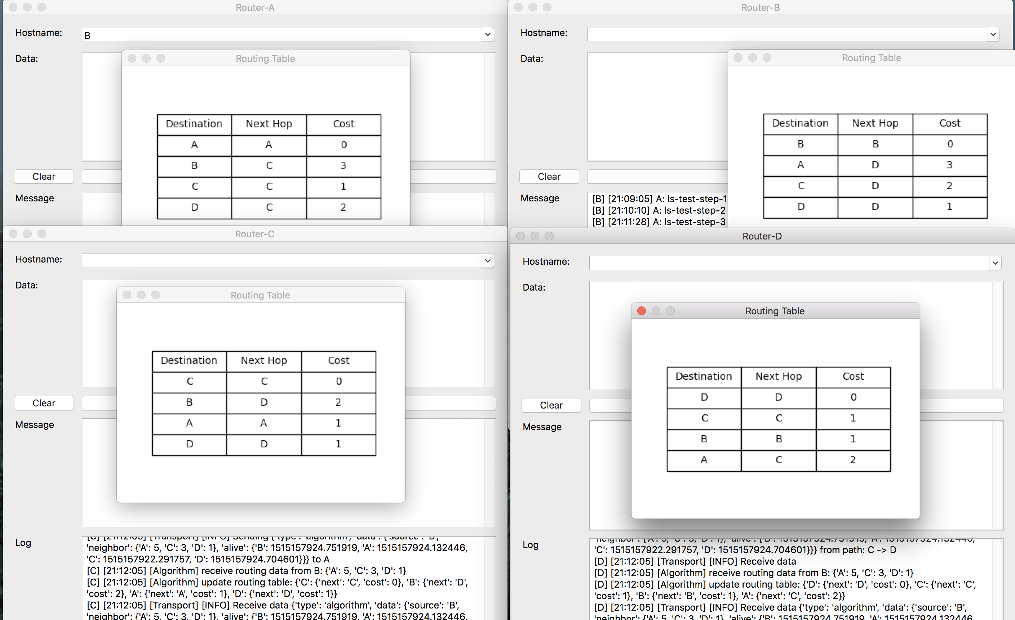
LS 步骤3

Slide 23
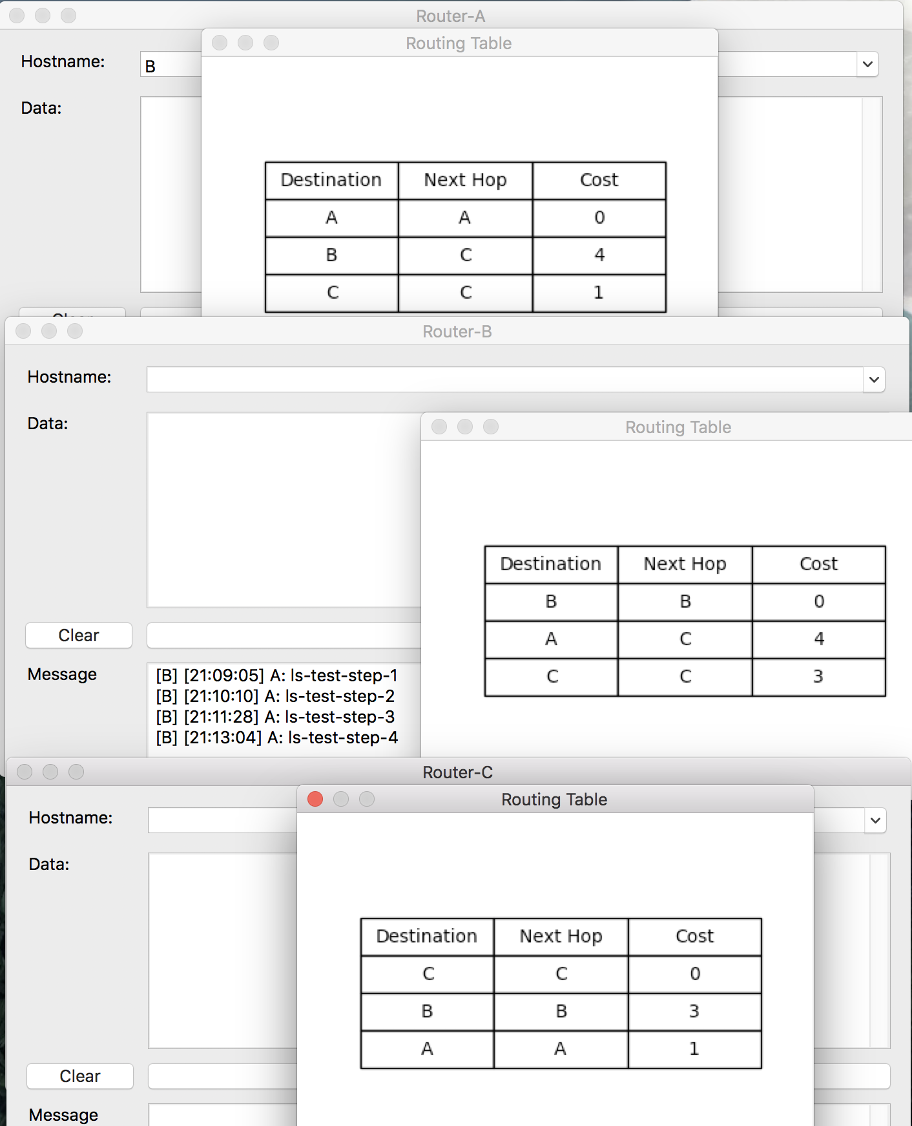
LS 步骤4

Slide 24
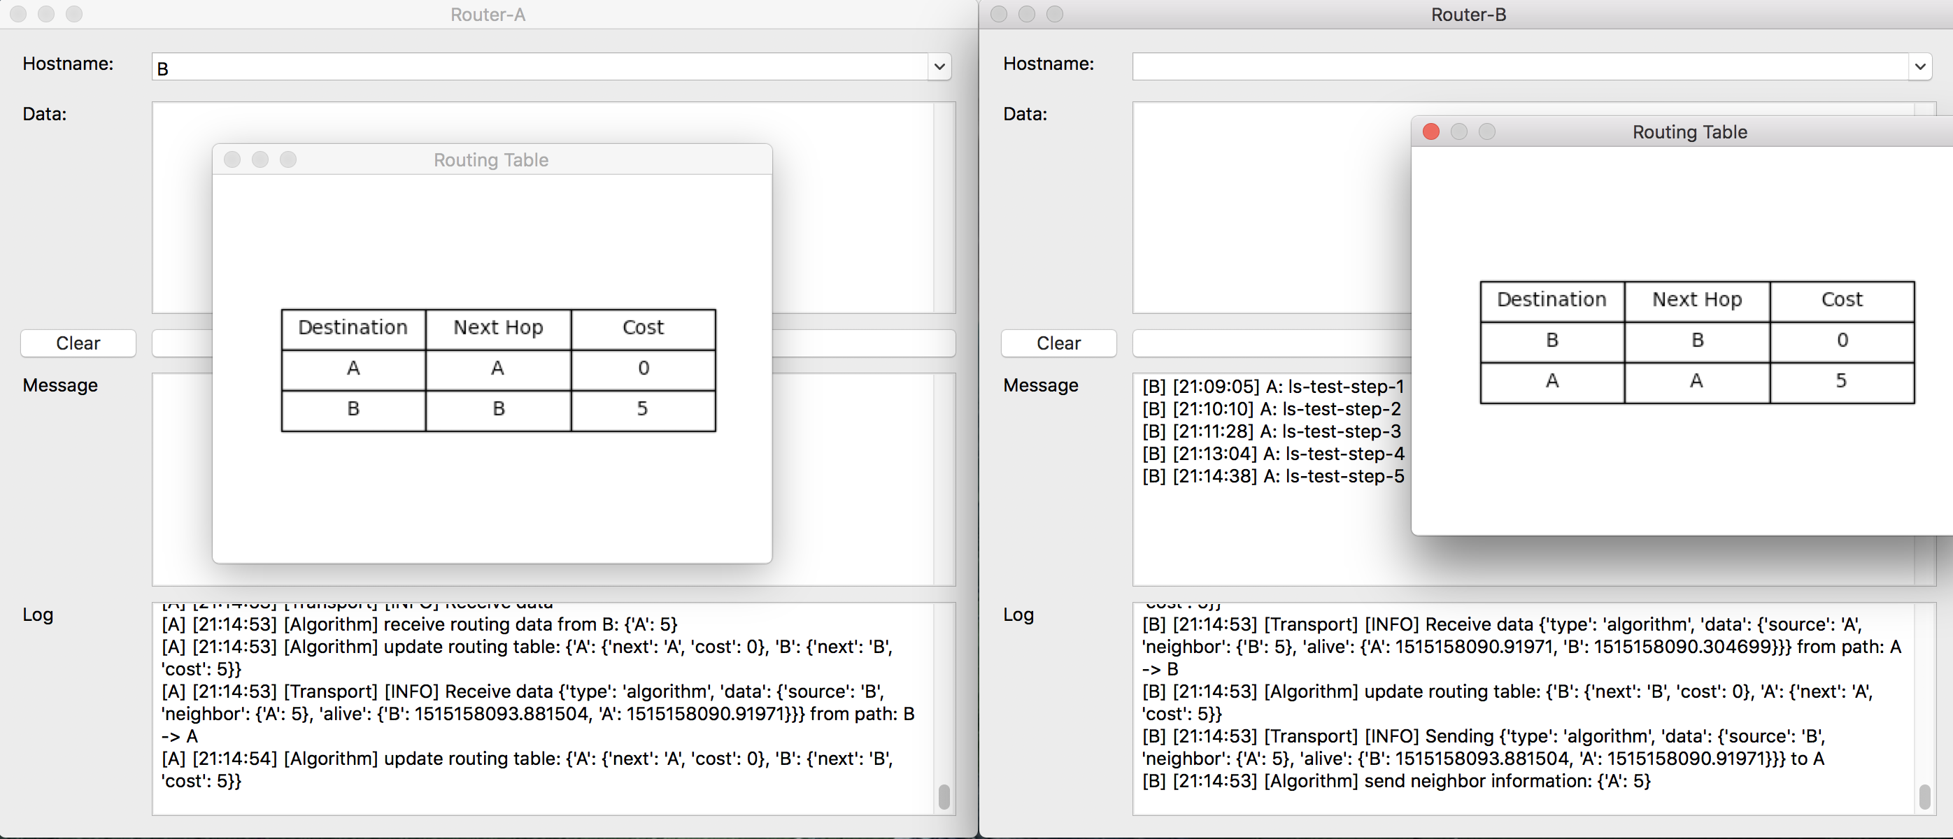
LS 步骤5

Slide 25
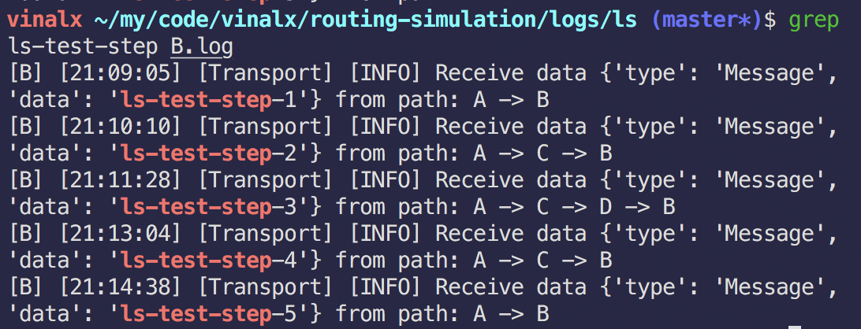
LS 验证路径

Slide 26
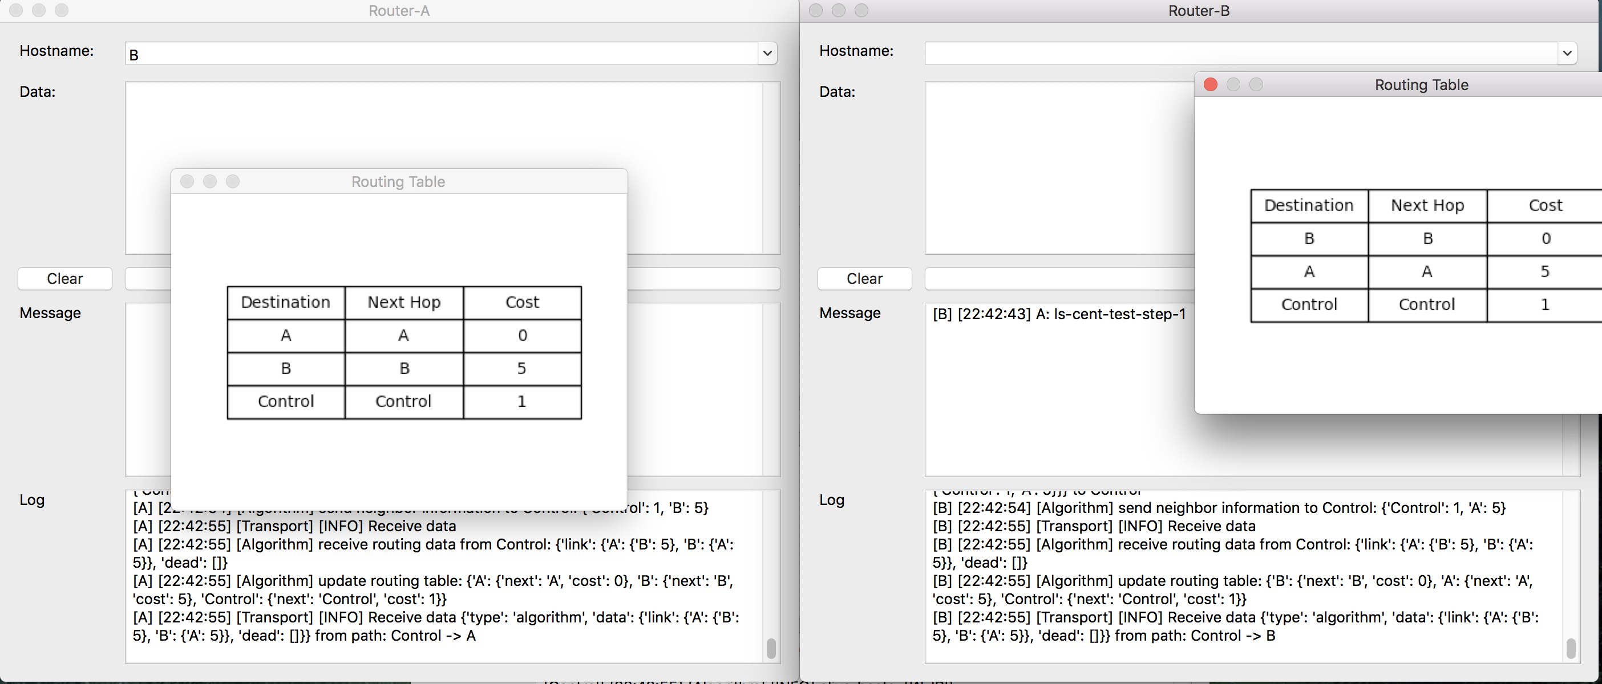
中心化LS 步骤1

Slide 27
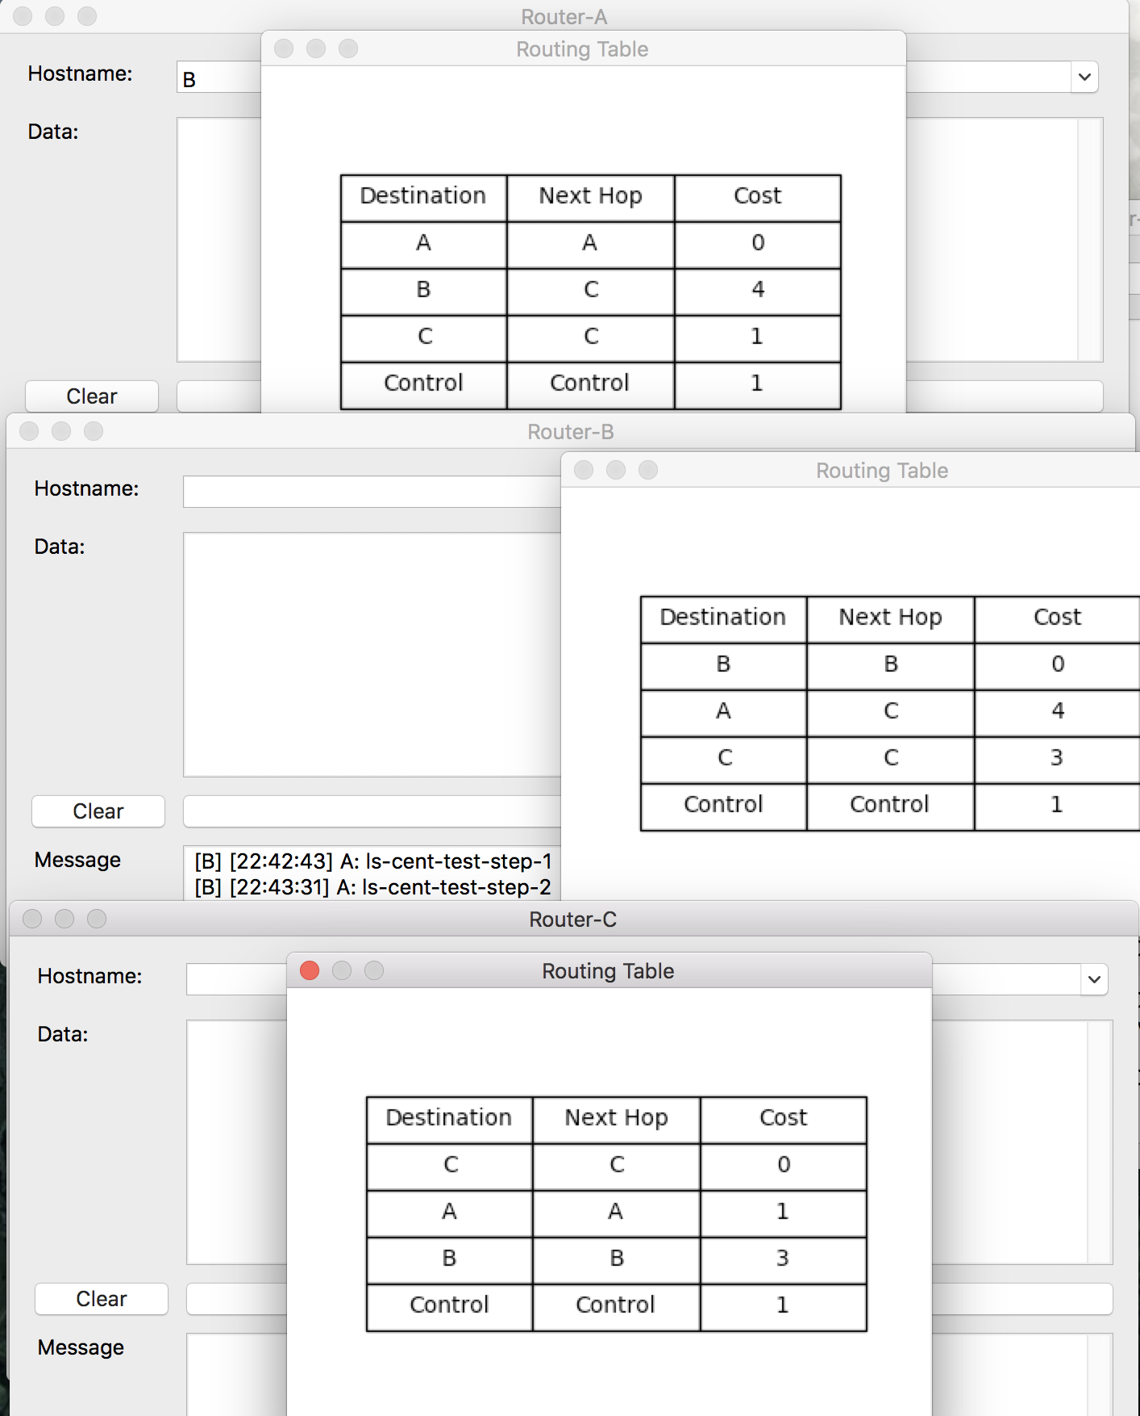
中心化LS 步骤2

Slide 28
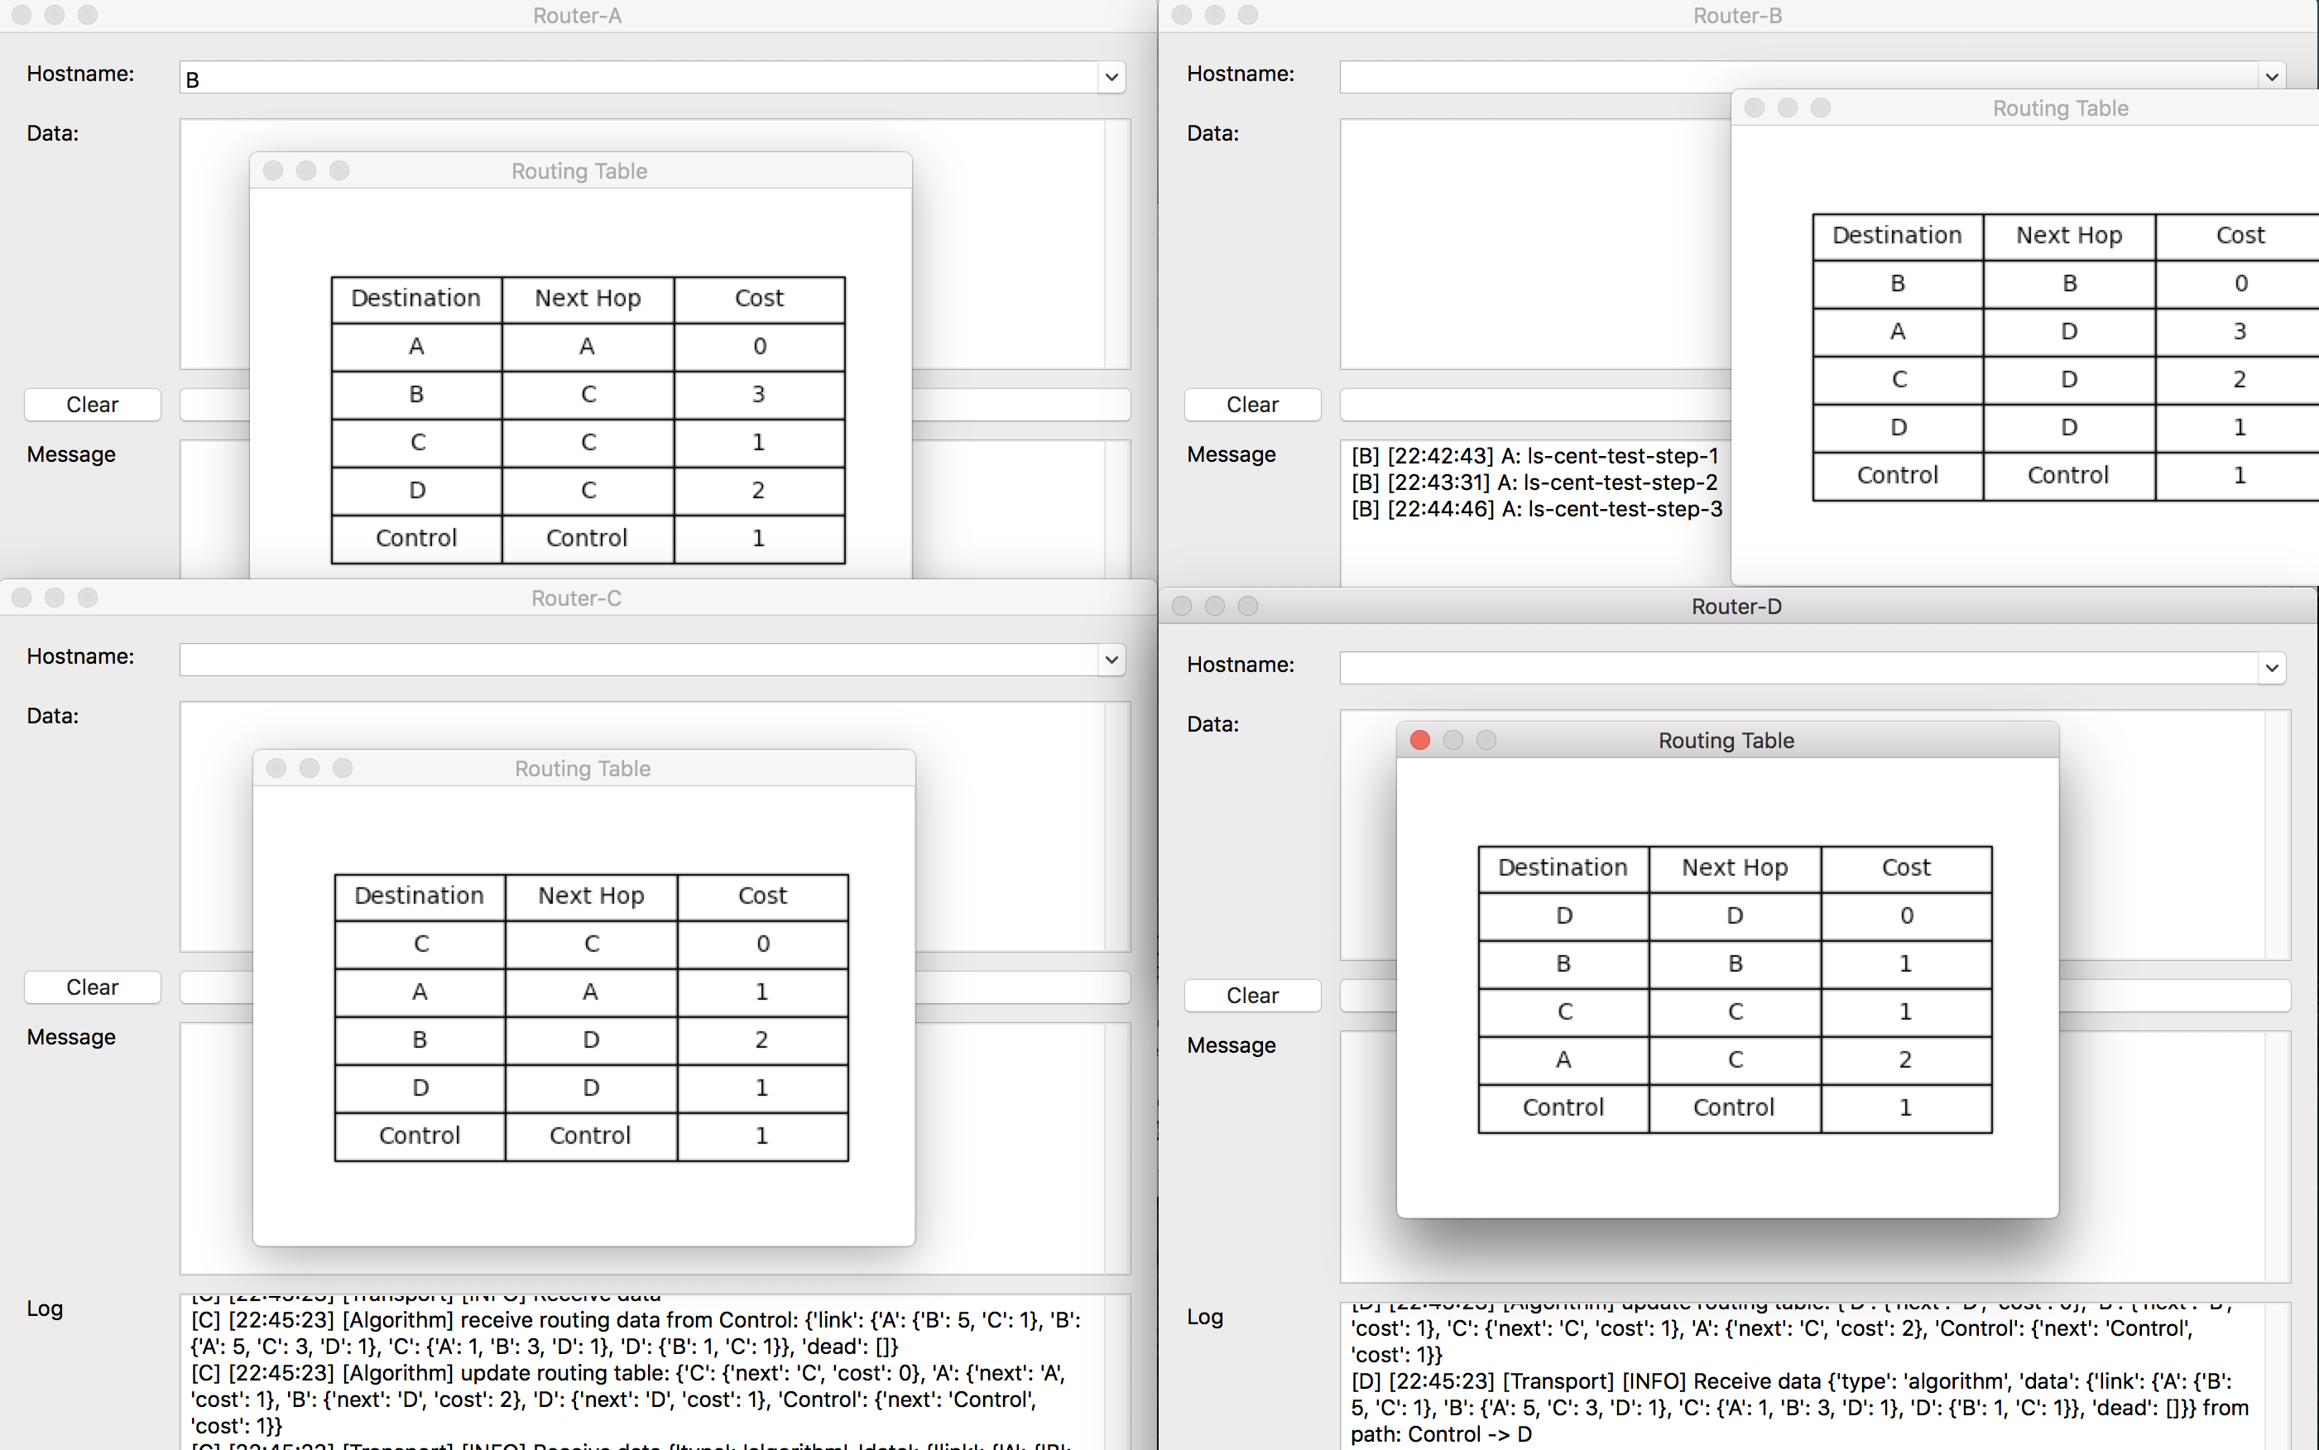
中心化LS 步骤3

Slide 29
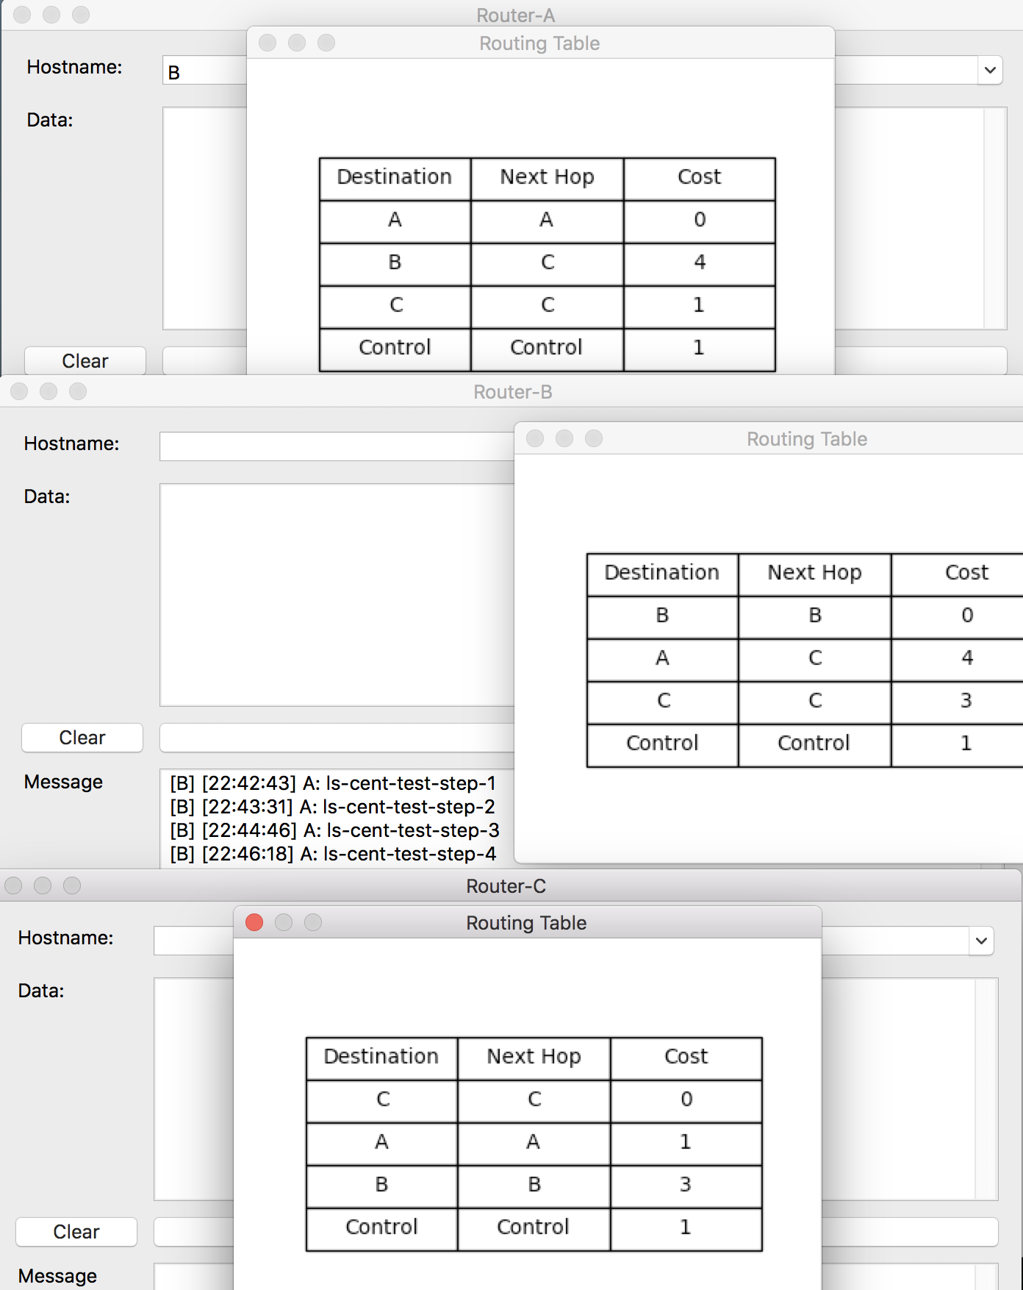
中心化LS 步骤4

Slide 30
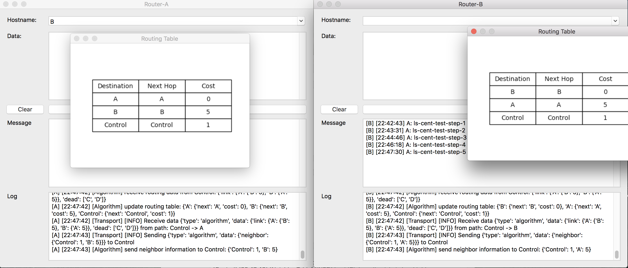
中心化LS 步骤5

Slide 31
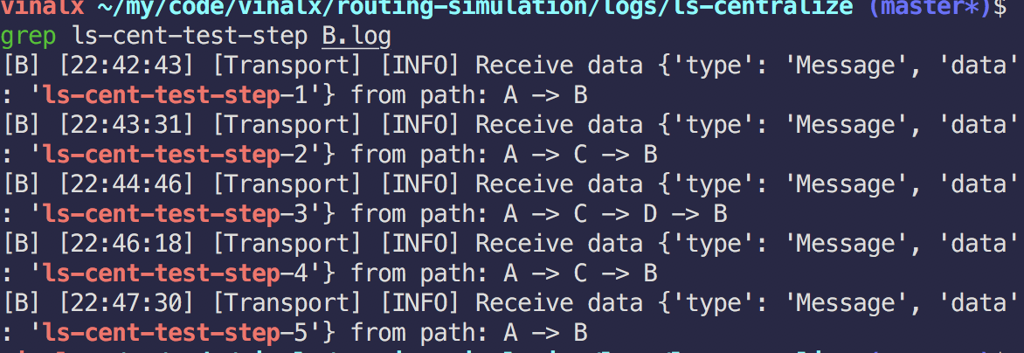
中心化LS 路径验证

Slide 32
THx 4 watching

